Slide 1
«Титаны Возрождения»
Урок-семинар
Микеланджело Буонарроти
Презентацию подготовили:
Калинина Мария,
Гарда Юлия,
Назарова Мария,
Нуралиева Жумагул,
Шашаева Ольга.
Руководитель проекта: Серова Т. А.,
преподаватель истории изобразительного искусства
Москва, 2015

Slide 2
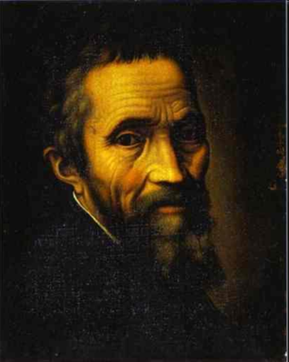
1475-1564
Микеланджело Буонарроти
«Микеланджело… создал такой образ человека, который может подчинить себе землю, и кто знает, может быть, больше, чем землю!»
Бернард Бернсон

Slide 3
«Пьета». Ватикан. Собор Святого Петра
Свой первый шедевр Микеланджело создал, когда ему было 25 лет. Это была знаменитая «Пьета» (высота скульптуры 174 см, мрамор), изображающая горе Богоматери, скорбящей над телом убитого сына.

Slide 4
Это монумент героической личности. Давид – величественный и прекрасный юноша, исполненный отваги и силы. Он спокоен, но готов сразиться со злом, уверенный в своей правоте.

Slide 5
«Моисей» (1513 – 1516) – одна из самых прославленных статуй Микеланджело. Грандиозная по своим размерам (около 2.5 м в высоту).

Slide 6
Сохранился только один вполне достоверный образец станковой живописи Микеланджело: знаменитое тондо (круглая картина) «Мадонна Дони» (1504 - 1505).

Slide 7
Роспись потолка Сикстинской капеллы
Более 4 лет труда, требовавшего почти сверхчеловеческого духовного и физического напряжения.

Slide 8
Среди сюжетных росписей наибольшей славой пользуется «Сотворение Адама».

Slide 9
Фрагменты росписи потолка Сикстинской капеллы в Ватикане
«Эритрейская Сивилла»
«Ливийская Сивилла»

Slide 10
Уже в старости Микеланджело было вновь суждено вернуться к росписям Сикстинской капеллы: на этот раз он написал на стене фреску «Страшный суд» (200 кв. м).

Slide 11
Усыпальница Медичи. Скульптура «Ночь»
Почти 15 лет работал Микеланджело над усыпальницей Медичи во Флоренции. «Печаль разлита здесь во всем».

Slide 12
Мощные изваяния в капелле Медичи выражают не скрытые силы человека, не напряженную волю, не бурный темперамент, а томление, усталость и грусть.

Slide 13
Лестница библиотеки Лауренцианы
Хотя Микеланджело поздно обратился к архитектуре, он и в этом искусстве прославил свое имя.

Slide 15
Купол собора Святого Петра в Риме
Купол собора святого Петра в Риме - венец архитектурного творчества Микеланджело.

Slide 16
Последователи Микеланджело Бенвенуто Челлини «Персей». Якопо Пантормо «Снятие с креста» . Джамболонья «Похищение сабинянок»

Slide 17
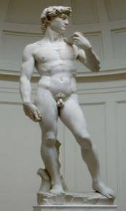
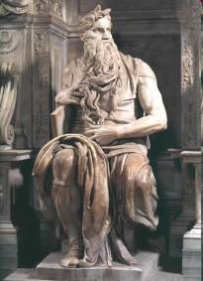
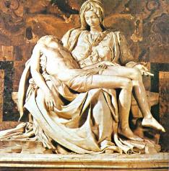
Какая из этих работ была выполнена первой ?
1.Скульптура «Давид» 2.Статуя «Моисей»
3.Скульптура «Пьета»

Slide 18
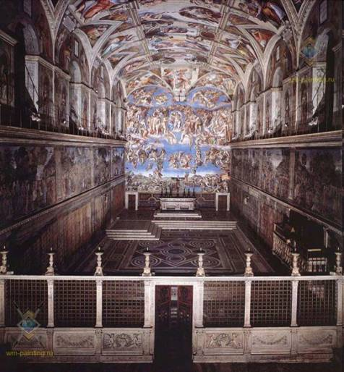
Сколько лет работал Микеланджело над росписью Сикстинской капеллы?
6лет
8 лет
4 года
2 года

Slide 19
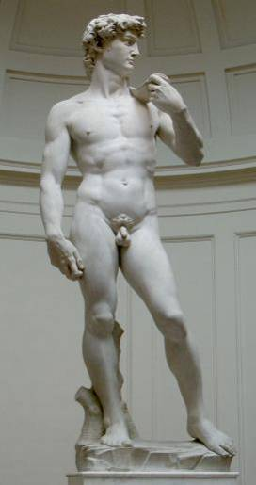
Какова высота скульптуры «Давид»?
547 см
258 см
676 см
849 см

Slide 20
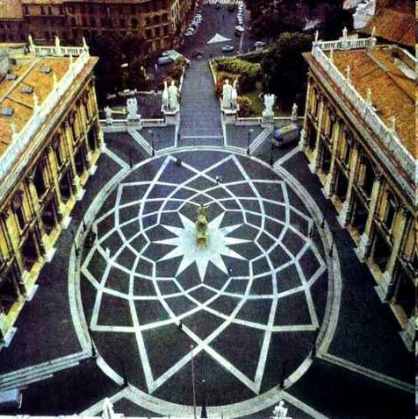
В каком городе расположена площадь Капитолия?
в Ватикане
в Риме
Во Флоренции

Slide 21
Литература и Интернет ресурсы:
1. С.Королева. Микеланджело. Серия "Великие художники". - М.: "Директ - Медиа", 2010
2. Л.Д. Любимов. Искусство Западной Европы. - М.: "Просвещение", 1996
3. Л.Г.Емахонова. Мировая художественная культура. –М.: «Академия», 2010.
4. ru.wikipedia.orgМикеланджело
5. citaty.su›kratkaya-biografiya-mikelandzhelo
6. mikelangelo.ru

Slide 22
Спасибо за внимание!

